Slide 1
A szociális segítségnyújtás modellje a traumatudatos szemlélet tükrében
Szociális ellátások kapcsolódásai II. szakmai konferencia
Békéscsaba, 2023. október 17-18.
Rózsa Mónika
gyermek klinikai szakpszichológus

Slide 2
Traumatudatos szemlélet
    A trauma lehetséges meghatározásai
    A traumatudatos jelenlét alapelvei és gyakorlati megvalósításának lehetőségei
    Traumainformált vagy traumatudatos szervezeti működés

Slide 3
A trauma lehetséges meghatározásai
Peter Levine:
„Túl sok, túl korai, túl gyors.”
„A trauma az élet velejárója, de nem kell, hogy örök életre szóló ítélet legyen.”
  „Egy esemény, több esemény vagy körülmények együttese, amelyet az egyén testileg és érzelmileg ártalmasnak vagy fenyegetőnek él meg, és amely tartósan káros hatással van fizikai, társadalmi és érzelmi jóllétére.” (SAMHSA’s Concept of Trauma and Guidance for a Trauma-Informed Approach, 2014
  SAMSHA – Substance Abuse and Mental Health Services Administration)

Slide 4
A trauma lehetséges meghatározásai
“A trauma egy pszichés seb, amely pszichológiai értelemben megkeményít, majd gátat szab a növekedésnek és a fejlődésnek. (...) A trauma nem az, ami történik velünk, a trauma az, ami történik bennünk a velünk történtek hatására. A trauma az a heg, amitől kevésbé rugalmasak, inkább merevebbek, kevésbé érzők, inkább védekezők leszünk.”
Caparotta, 2020

Slide 5
A trauma lehetséges meghatározásai
„Az idegrendszeri fejlődés perspektívájából a trauma nem maga az esemény: a trauma az egyén válasza az eseményre. Traumatikus stressz akkor következik be, ha az extrém tapasztalat elárasztja és megváltoztatja az egyén fiziológiai stresszválasz rendszerét, és ez funkcionális visszaeséshez vezet ebben a rendszerben, ami a szervezet szinte minden részét behálózza (pl. a neuroimmun, a neuroendokrin, az autonóm és a központi idegrendszer hálózatait).„
(Ungar, M., & Perry, B. D. 2013)

Slide 6
Kapcsolati trauma
„A tűz melegít vagy felemészt,
a víz szomjat olt vagy megfullaszt,
a szél simogat vagy rombol.
Így van ez az emberi kapcsolatokkal is.
Teremthetünk és pusztíthatunk,
táplálhatunk és megfélemlíthetünk,
traumatizálhatjuk és gyógyíthatjuk egymást. ”
(Bruce D. Perry)
Rajzolta: Iványi Emese,
In: Traumatudatos ellátás – Útmutató 0-3 éves gyerekekkel foglalkozó szakemberek számára, ECLIPS projekt, 2022

Slide 7
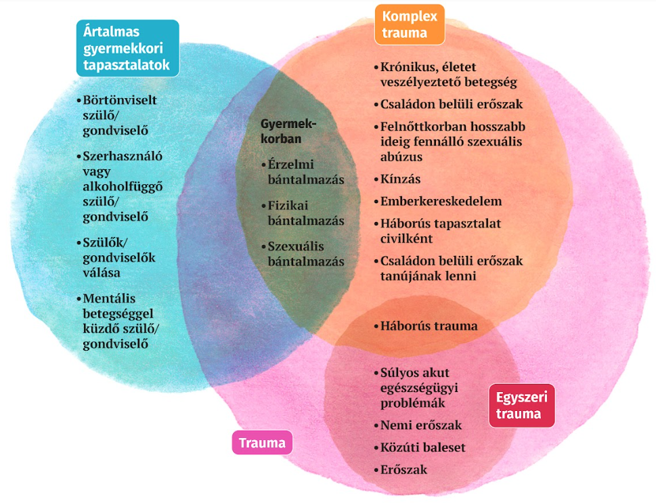

Mi történt veled?
„-”
Pozitív ingerek elmaradása
Kirekesztés
Rajzolta: Iványi Emese,
In: Traumatudatos ellátás – Útmutató 0-3 éves gyerekekkel foglalkozó szakemberek számára, ECLIPS projekt, 2022

Slide 8
ESEMÉNY – TAPASZTALÁS – HATÁS
Lehetséges hatások
    Poszttraumás növekedés
    Reziliencia erősödhet
    Autonómia, kezdeményező készség és önértékelés sérül
    Sérül az igazságos világba vetett hit
    Sérül az a tudás, hogy hatásom van a környezetemre és van helyem a világban

Slide 9
A trauma következményei
Lenyomatot hagy az agyban – azaz konkrétan átalakítja az agy struktúráját és a stresszválasz rendszer működését
Megváltoztatja
  az agyi struktúrákat, az idegsejtek közötti kapcsolatokat
  a viselkedést
  az érzelmek kifejezését és kezelését
  a neuroendokrin rendszer biokémiai folyamatait
  Epigenetikus úton is átadódnak a traumatizáló, káros üzenetek - transzgenerációs trauma átadás

Slide 10
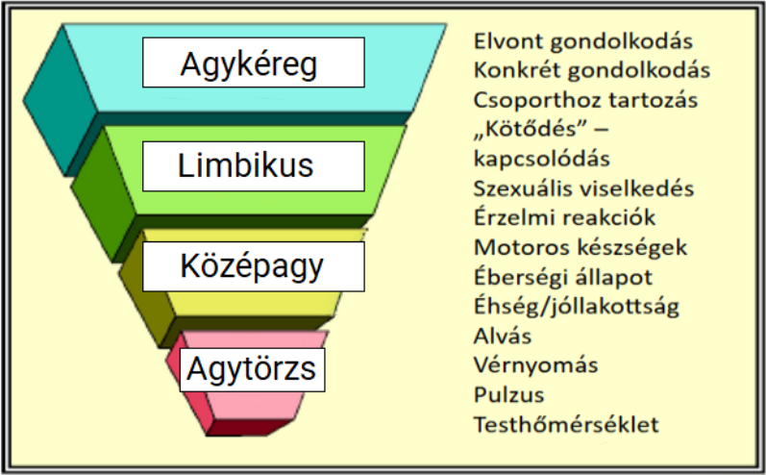

Hierarchikusan szerveződő funkciók

Slide 11
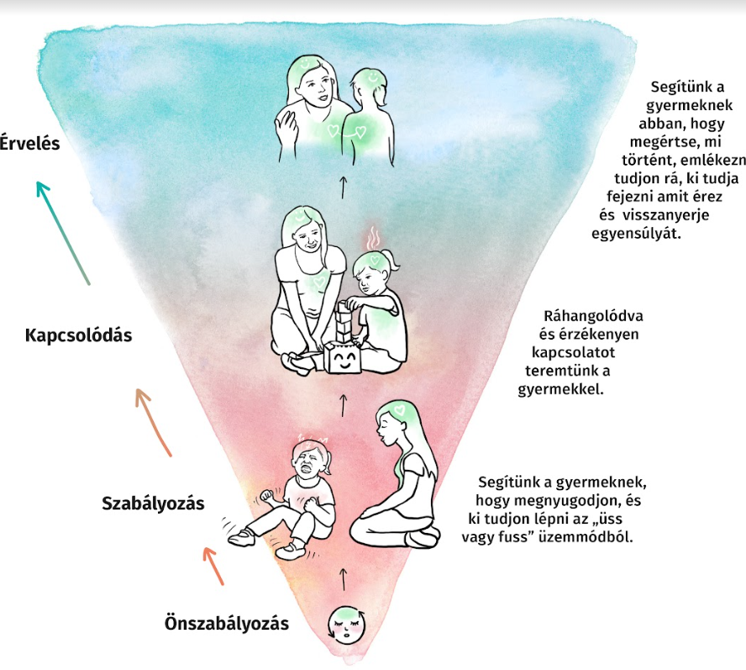
"Nem kell terapeutának lenned, hogy terápiás hatást érj el.”¹
A figyelem terében létrejöhet a reflexió, gondolkodás és változás
Létrejöhet a kapcsolódás és terápiás mikropillanatok
Amiben megtörténhet a megnyugvás
Biztonságos tér és
biztonságot sugárzó,
szabályozott szakemberek
  ¹ SAMHSA’s Concept of Trauma and Guidance for a Trauma-Informed Approach, 2014
  SAMSHA – Substance Abuse and Mental Health Services Administration

Slide 12
A felismerés és a megelőzés kulcsa a traumatudatos szervezeti működés
„A traumatudatos szervezeti működés azt jelenti, hogy a szervezetek és dolgozóik
(1) tudják, hogy a trauma hogyan befolyásolja a gyermek fejlődését, illetve, hogy a trauma különösen a gyermekeket teszi kiszolgáltatottá a további veszélyekkel szemben;
(2) biztonságos, kiszámítható és bizalmi kapcsolatok kiépítésével aktívan megelőzhetik a traumákat;
(3) világos számukra, hogy érdemes a gyerekek, szülők és kollégák viselkedését a saját ártalmas gyermekkori tapasztalataik tükrében is értelmezni.” (Fredrickson, 2019)

Slide 13
A traumatudatos szervezeti működés
A traumatudatos gondozás nem a trauma kezelésére szolgáló módszer, inkább arra irányul, hogy elérhető és megfelelő támogatást nyújtson a potenciálisan traumát átélt gyerekek és gondozóik számára.
(SAMSHA, 2014)
A kutatások azt mutatják, hogy a támogató és stabil kapcsolatok támogathatják a gyerekeket a traumából való felépülésben.
(Ungar & Perry, 2012)

Slide 14

A traumatudatosság hat alapelve
Biztonság
fizikai és érzelmi biztonság biztosítása
Partnerség
a közös döntéshozatal ösztönzése
Kiszámíthatóság
olyan légkör megteremtése, ahol adott a tisztánlátás, a következetesség és a személyes határok tiszteletben tartása
Bátorítás, jelenlét, döntés
annak elfogadása és tiszteletben tartása, hogy minden egyénnek vannak jogai és kötelezettségei
Támogató közösségek
családok és munkatársak segítése, hogy egymás erősségeire építsenek
Inklúzió
aktívan túllépni a sztereotípiákon és előítéleteken

Slide 15
„Nem kell terapeutának lenned, hogy terápiás hatást érj el.”
Rendszerszintű beavatkozások
- alapelvek
- attitűd váltás
- paradigmaváltás
Kulcsfontosságú megvalósítási területek
Támogató adminisztratív rendszerek
Ford, J. and Wilson, C. (2012). SAMHSA’s Trauma and Trauma-Informed Care Experts Meeting.
Fixen, D. L., Naoom, S. F., Blase, K. A., Friedman, R. M., & Wallace, F. (2005). Implementation research: A synthesis of the literature. Tampa, FL: University of South Florida, Louis de la Parte Florida Mental Health Institute

Slide 16
A traumatudatos intézményi működés kulcsfontosságú megvalósítási területei
a traumák szisztematikus szűrése
a munkavállalók képzésének és (szakmai) fejlődésének támogatása
a bizonyítékokon alapuló, működő gyakorlatok beépítése
rendszerek közötti együttműködés elősegítése
SAMHSA (2014). SAMHSA’s Concept of Trauma and Guidance for a Trauma-Informed Approach SAMHSA’s Trauma and Justice Strategic Initiative. Letölthető: http://store.samhsa.gov/product/SAMHSA-s-Concept-of-Trauma-and-Guidance-for-a-Trauma-Informed-Approach/SMA14-4884

Slide 17

A kulcs az attitűd és a folyamatos fejlesztés, tükörbe nézés szervezeti szinten
“A kapcsolatok számítanak: a rendszerszintű változások alapja a bizalom, és a bizalom az egészséges munkakapcsolatok kialakításából táplálkozik.
Emberek - nem programok - képesek megváltoztatni embereket.”
Bruce D. Perry
Bruce D. Perry magyarul olvasható könyvei: Ketrecbe zárt fiú, Szeretni születtünk, Mi történt veled?

Slide 18
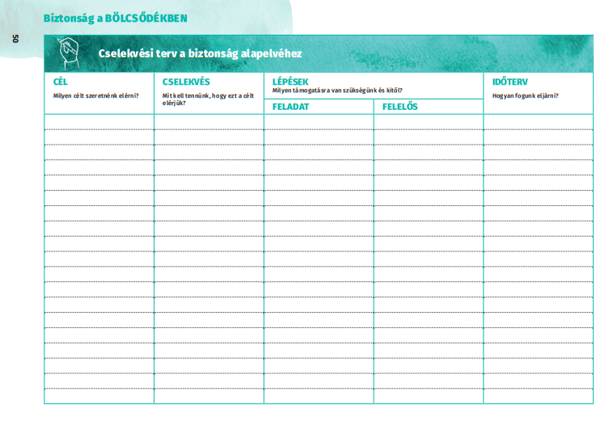
Nagyobb figyelem a gyerekek fejlődéstörténe-tére
Saját gondozó minden gyerek esetében
Havi jegyzet a fejlődés menetéről
Megbeszélés a teamben, annak érdekében, hogy a legmegfelelőbb támogatást biztosítsuk
Szülőkkel, gyámokkal aktív kapcsolattartás
Kijelölni egy gyermeknevelőt minden gyermeknek. Értesíteni erről a szülőket/gyámokat
Vázlat a jegyzetek vezetéséhez
Minden megbeszélésen rögzített pont az esetmegbeszélés
Idősávot kijelölni a gyermeknevelőknek a szülőkkel való kommunikációra
Team tagok
Minden gyermeknevelő saját gyermekéről vezet feljegyzést
Koordinátor/
vezető
Koordinátor
Jegyzetet a megbeszélésig elkészíteni
Megbeszélés tematikáját elkészíteni
Szobát szerezni
Notes:
Probably, when I was discussing these principles and when I was offering some tips to increase the principles in your childcare organization, you would have thought ‘ok, I am already doing that’. And that is what we saw in research.
As it turns out, it seems that most of the childcare organisations are already applying the principles one way or another, in more or less conscious ways.
The goal of the project is to support childcare professionals to become more aware of trauma-sensitive care,
to let them see what they are already doing, and in what small ways they can have a huge impact.
By reflecting on the principles with your team, you might come across small actions you can include that will not ask a lot of you but will still have a big impact.
By doing so, we want to make trauma-sensitive care a CONSCIOUS way of working in childcare organisations
This page was copied from the protocol and offers room for reflecting on the principle support as a team.

Slide 19

GYERMEKBÁNTALMAZÁS ELLENI KÜZDELEM - kisgyerekekkel foglalkozó szakembereknek szóló integrált képzés és traumatudatos protokoll és szűrőeszköz kidolgozása
Enhancing the Capacity to combat chiLd abuse through an Integral training and Protocol for childcare professionalS
Leuven Limburg egyetem, Belgium
Center Dardedze gyermekvédelmi központ, Lettország
Pressley Ridge (NoBadKid) Alapítvány, Magyarország
UNIMORE egyetem, Olaszország
LETÖLTHETŐ PROTOKOLL ÉS SZŰRŐESZKÖZ
https://eclipsproject.eu/
https://nobadkid.org/eclips/
(nyílt forrás)

Slide 20
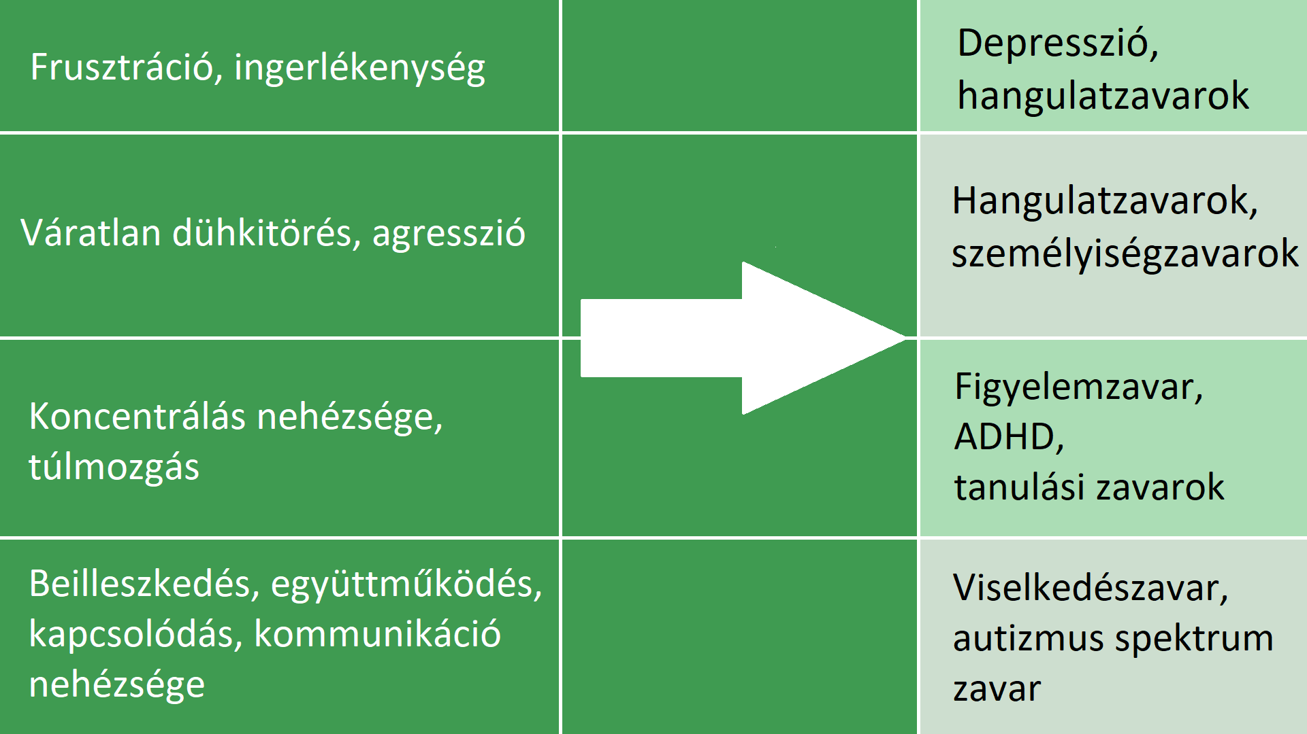
Viselkedés: tünet és diagnózis
Notes:
FŐ ÜZENET: A viselkedés tünet és nem betegség (vagy csak sokkal ritkábban az, mint ahogy a hagyományos megközelítésben gondolják.
Ha nem nézünk a tünet mögé, akkor ezekkel a címkékkel indulnak el a gyerekek a rendszerben!!!
Milyen túlélő skilleket kell egy ilyen gyereknek kiépítenie, mert ő ezek mentén fog máshol is működni. Az ő tünetei az otthoni környezetében adaptívak!!!! Az ő viselkedéseik tünetként kezelve még egy nem adaptív bélyeget is kapnak! – totál félremegy a segítség!!!!
Cél azt felvillantani, hogy a trauma hatására ugyanazok a tünetek alakulnak ki, mint amilyen tünetek alapján a diagnózisokat kapják a gyerekek.
A diagnózist követően elindulnak egy olyan úton, amelyen nem a trauma által okozott hatások mentén a sérült funkciók működését állítják helyre a szakemberek, hanem a tüneteket próbálják eltüntetni terápiával, fejlesztéssel, stb.

Slide 21
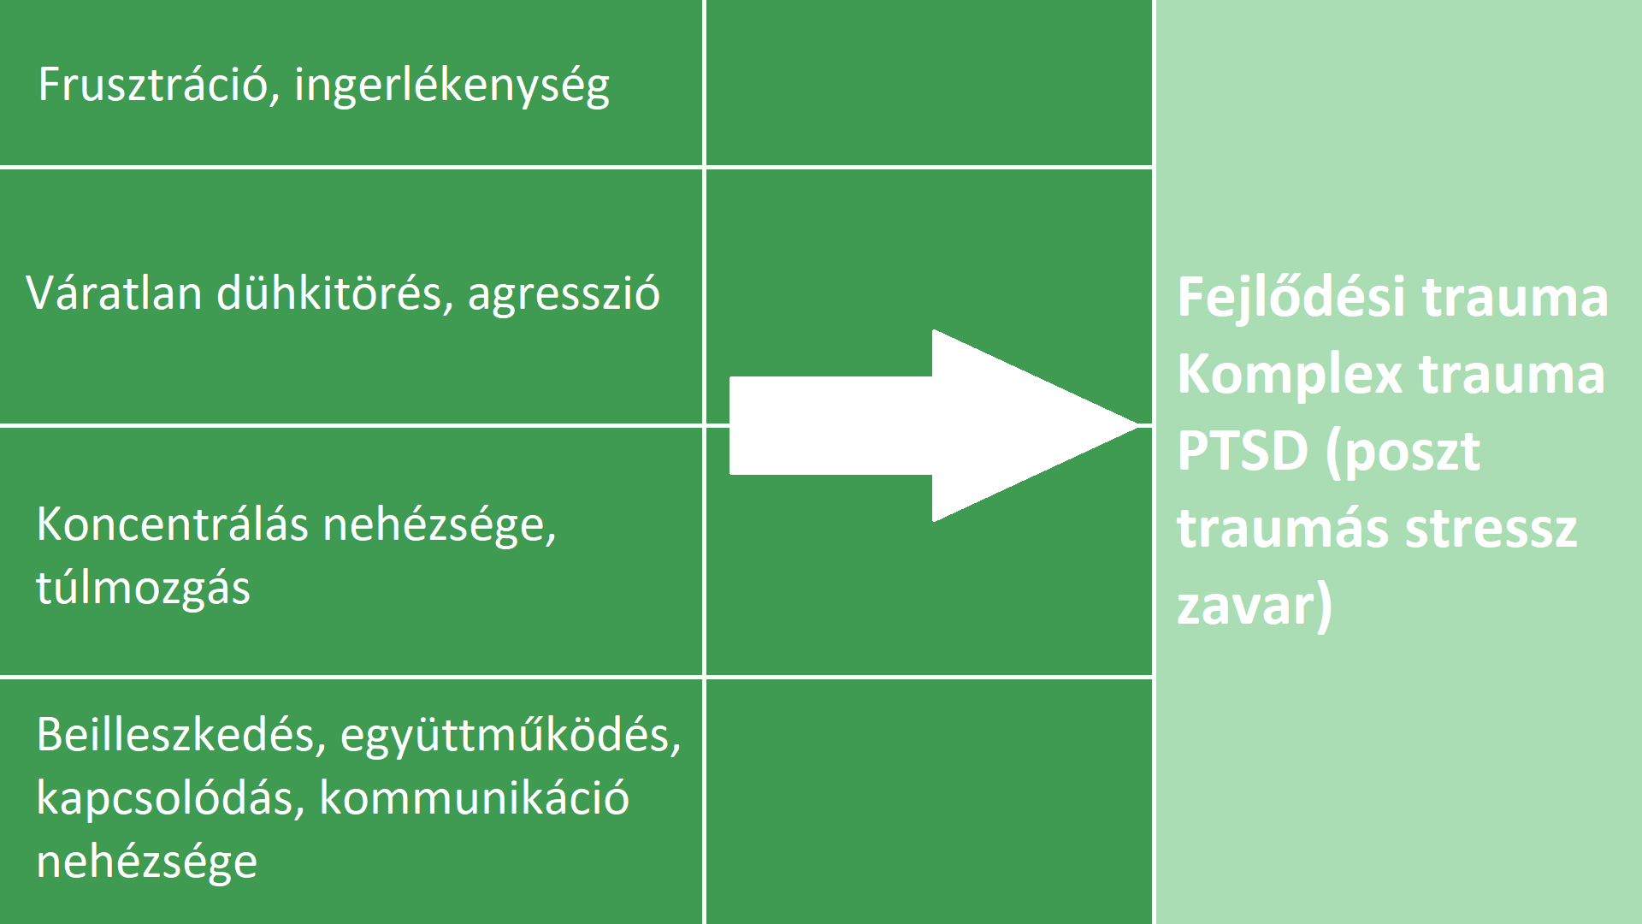
Viselkedés: tünet és diagnózis
Notes:
FŐ ÜZENET: A viselkedés tünet és nem betegség (vagy csak sokkal ritkábban az, mint ahogy a hagyományos megközelítésben gondolják.
Ha nem nézünk a tünet mögé, akkor ezekkel a címkékkel indulnak el a gyerekek a rendszerben!!!
Milyen túlélő skilleket kell egy ilyen gyereknek kiépítenie, mert ő ezek mentén fog máshol is működni. Az ő tünetei az otthoni környezetében adaptívak!!!! Az ő viselkedéseik tünetként kezelve még egy nem adaptív bélyeget is kapnak! – totál félremegy a segítség!!!!
Cél azt felvillantani, hogy a trauma hatására ugyanazok a tünetek alakulnak ki, mint amilyen tünetek alapján a diagnózisokat kapják a gyerekek.
A diagnózist követően elindulnak egy olyan úton, amelyen nem a trauma által okozott hatások mentén a sérült funkciók működését állítják helyre a szakemberek, hanem a tüneteket próbálják eltüntetni terápiával, fejlesztéssel, stb.

Slide 22
Gyerekrészvétel és traumatudatosság
A gyerekek kompetensek az életüket és jóllétüket érintő kérdésekben
Helyreállíthatjuk az igazságos világba vetett hitüket
A szakemberek valódi tanulása tud megtörténni ebben a formában – valódi traumatudatos intézményi kultúrát alakíthatunk ki ebben a folyamatban
A gyerekek jogainak az érvényesítése megtörheti a transzgenerációs és intézményi traumaátadást

Slide 23

Mit tehetünk akár most a traumatudatos gondozás érdekében?
Notes:
I want to end this presentation with giving you 3 tips that you can start using today

Slide 24
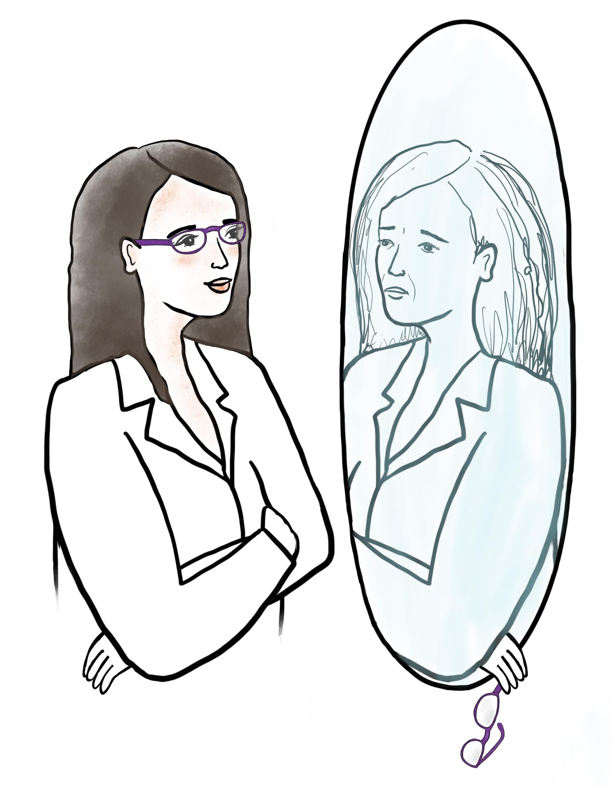
1
Figyeljünk magunkra!
Notes:
Know yourself
When you go on holidays and you take the plane, the stewards will tell you that you have to put on your own oxygen mask before you can put on the oxygen mask of someone else
In taking care of someone, it is quite similar: how can you take care of someone else when you’re not taking care of yourself?
I hear often that ‘you will take care of yourself when you get home’ but in fact you should always take care of yourself.
So get in touch with you. What stresses you out? What relaxes you? What helps and what doesn’t? Talk about this with colleagues. How can others support you?
Think about this and, if you feel comfortable, exchange your thoughts with colleagues. Learn from yourself and others that it is a priority to feel good yourself.

Slide 25
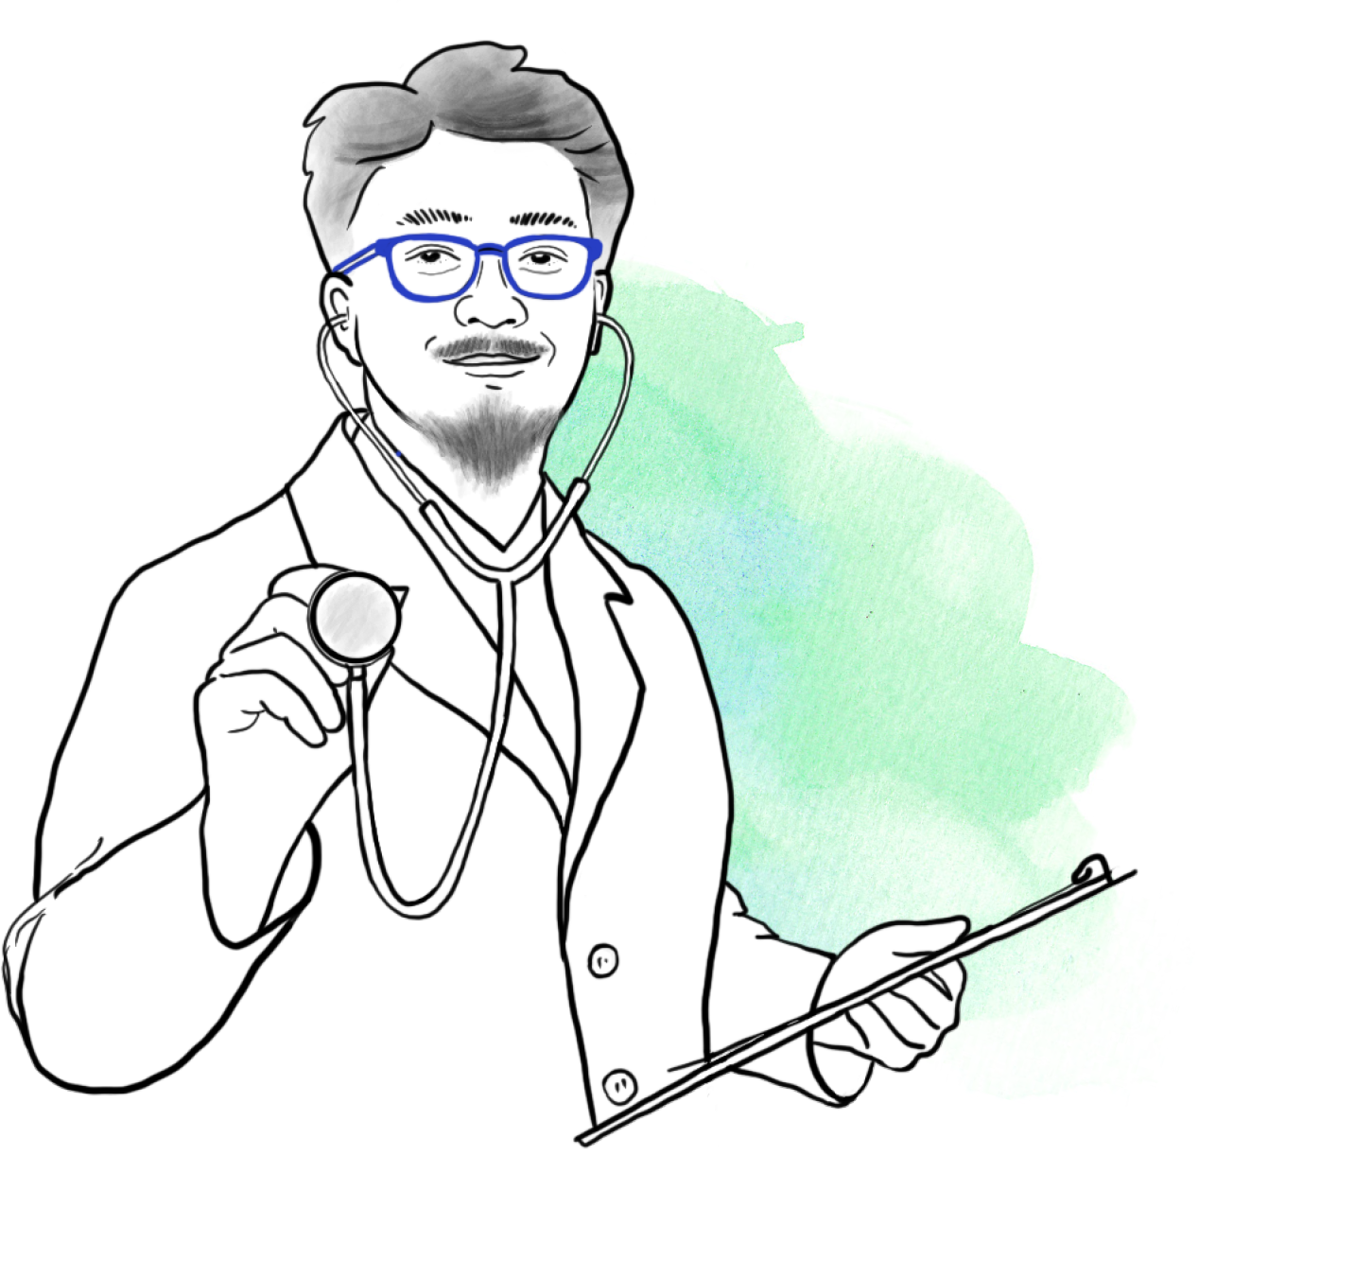


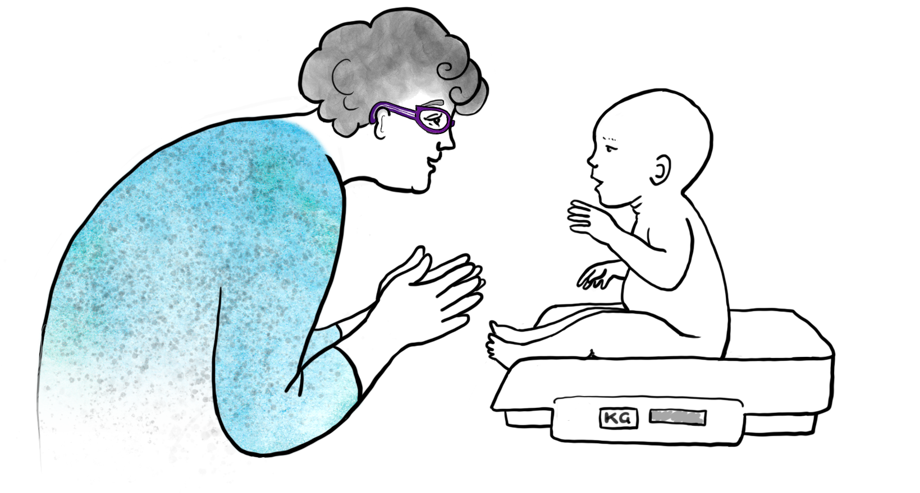
2
Együttműködés
Notes:
Noticing stress in others can be difficult. Often we are not sure if what we saw was actually stress or trauma. Facing the ‘not-knowing’ often leads to doubts and uncertainty and that is difficult to bear, especially alone.
It is therefor a point of attention to build a network, for you as a childcare professional, but also for your organisation.
A network revolves around joint support.
It is important that as childcare professionals you look inside and outside the organization
for what you need to develop your own strengths and grow.
Think of professionalization of yourself and colleagues, the profession
Dare to rely on external expertise for information and advice, getting to know the other organizations in the area.
That way you can easily tell your story, share doubts and ask questions.

Slide 26
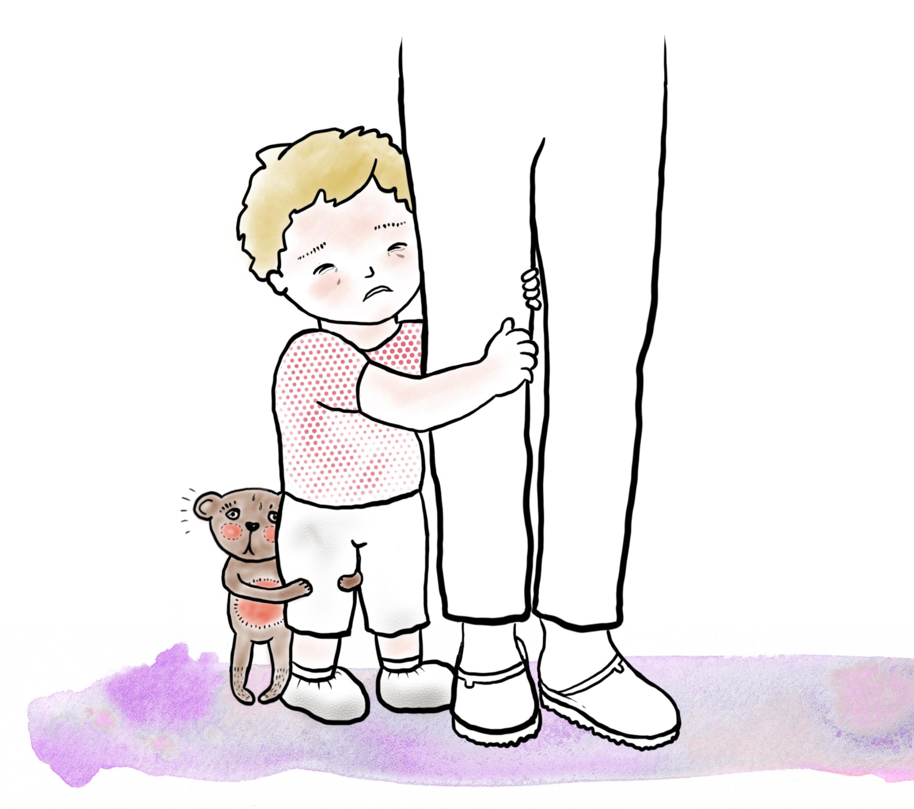
3
Az apró dolgok fontossága
Notes:
Being trauma-sensitive is mostly about small stuff.
It doesn’t have to be grand gestures or huge changes your faily work
It is about being there
For a child, for a parent, for a colleague
It is about showing them that
It is okay to be here, with all of you
All your thoughts, your feelings, your behaviour
You are welcome here
And we will support you
It is about warmth, about proximity

Slide 27
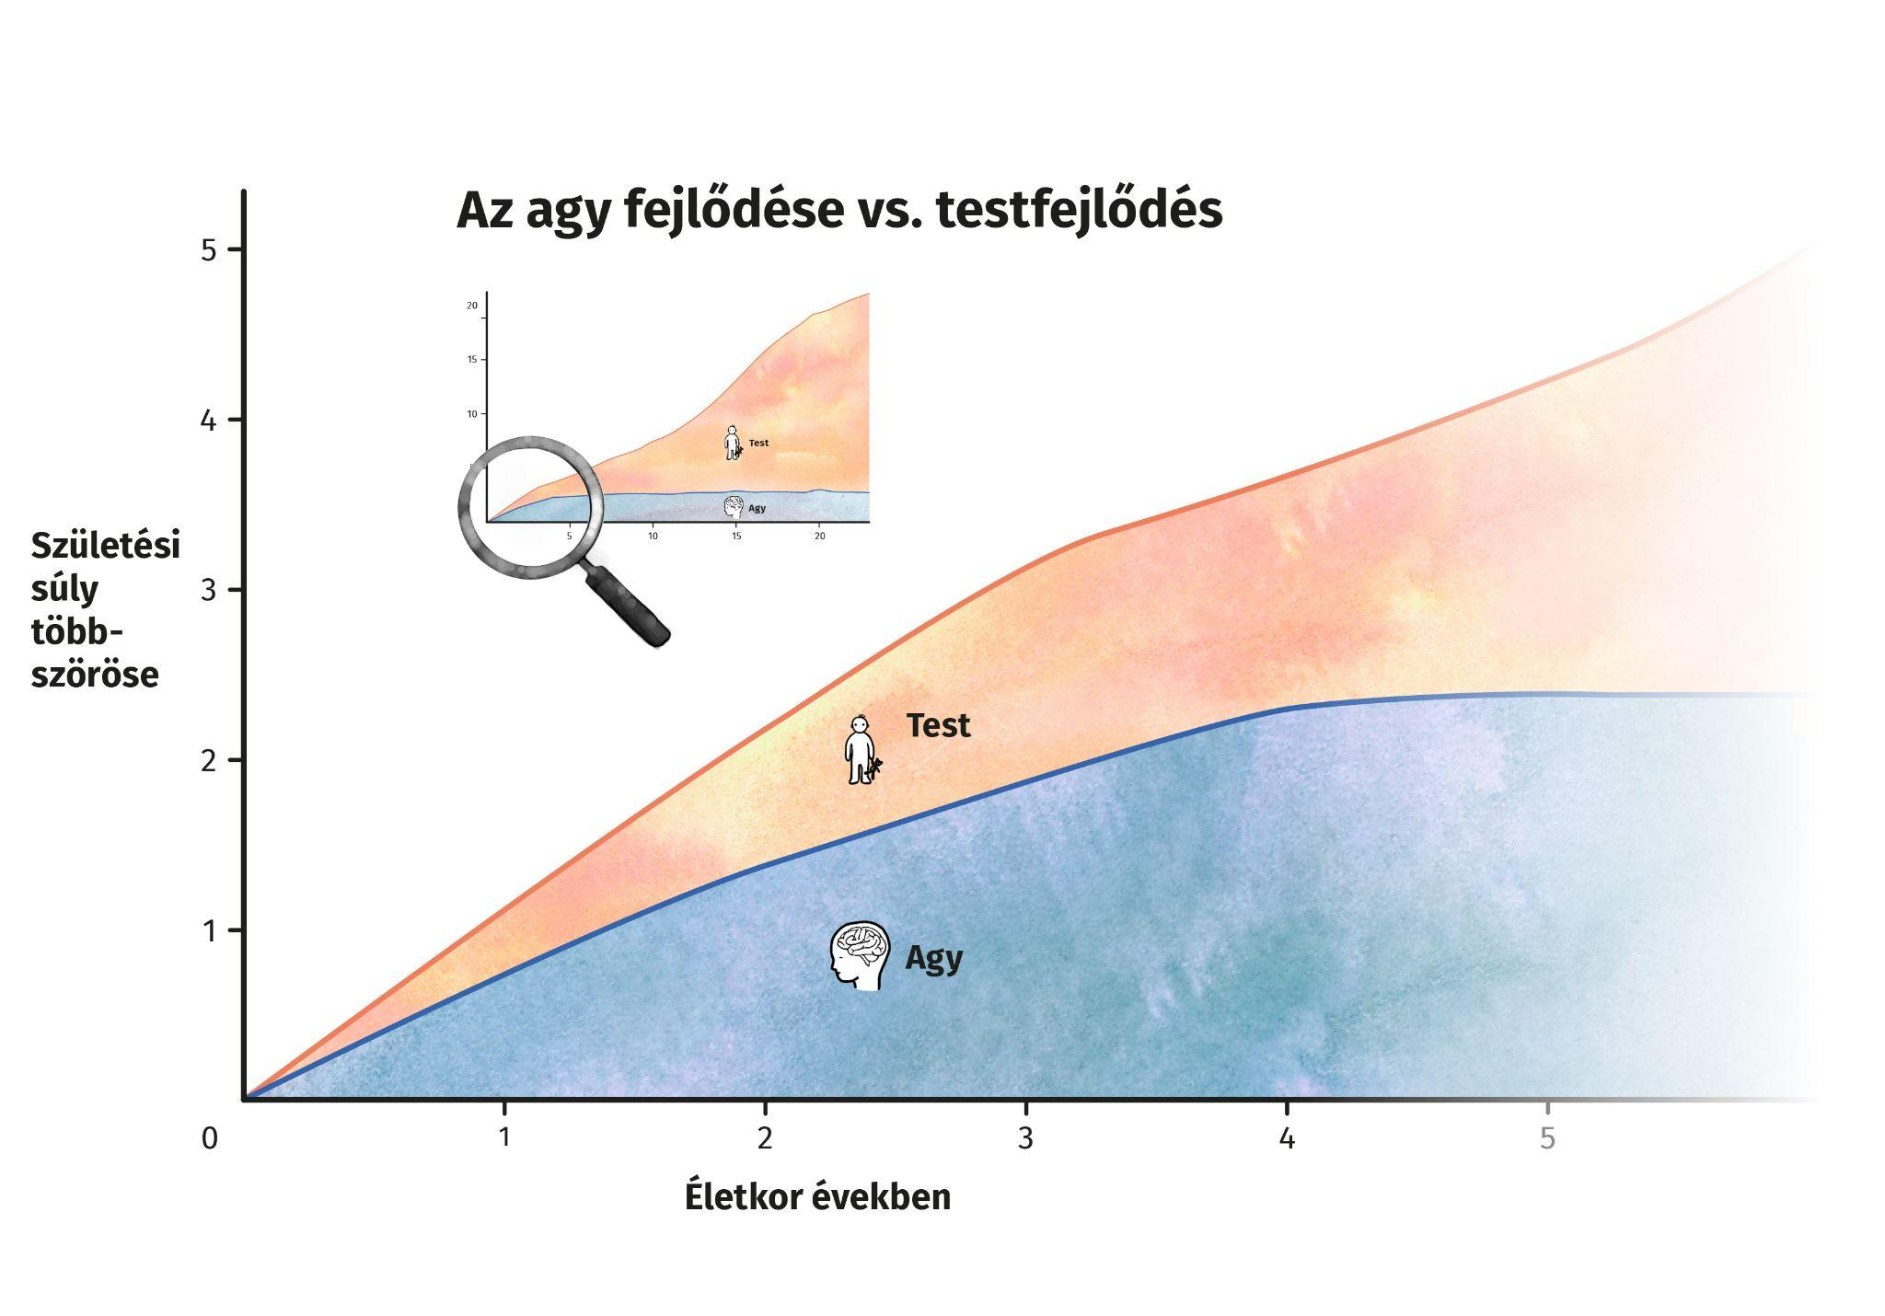
4.
Minden nap egy lehetőség
Notes:
Here I want to give the hopeful message that children have a huge potential for learning.
As you can see on the slide, the enormous growth happens in the first years of our lives,
but that does not mean that all hope is lost after we have reached a certain age or
that we are forever lost after we have experienced something stressful or traumatic
So every day is a new opportunity that you can use to offer the child a warm, safe, predictable environment.
That offers hope. This is not about making mistakes, but about growing together with the children, parents and childcare professionals.

Slide 28
Köszönöm a figyelmet!
Elérhetőségem:
Rózsa Mónika
gyermek- és ifjúság klinikai szakpszichológus
+ 36 20 415 8668
rozsamoni15@gmail.com

